Slide 1
ЗМЕЙ ГОРЫНЫЧ

Slide 2
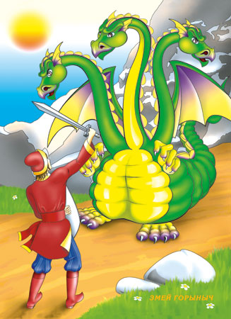
Отрицательный герой Змей Горыныч есть во многих сказках и былинах.

Slide 3
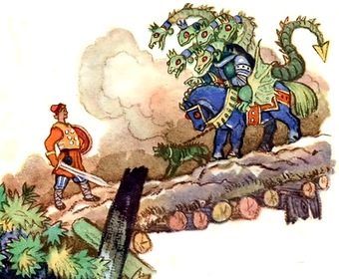
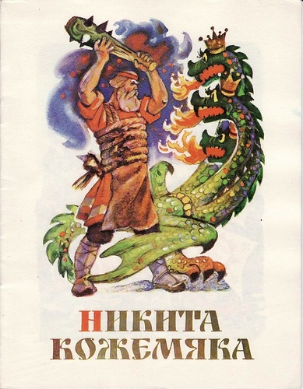
Силы добра и зла в сказках

Slide 4
Появление змея сопровождается грозным шумом .

Slide 5
Этапы лепки Змея Горыныча

Slide 6
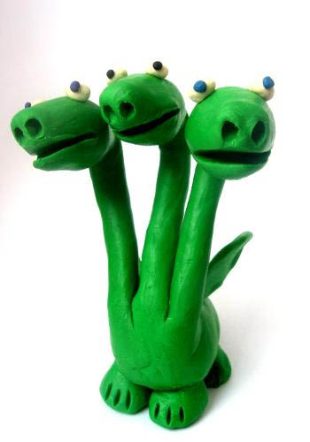
Лепим сказочного героя

Slide 7
ТРЕХГЛАВЫЙ ЗМЕЙ

